Slide 1

Task 14 – Final Presentation
Doctor Green App

Slide 2
Content
Demo of Prototype
Code Review
Personal Contribution of each Team member
Learning Process
Storyboard – Requirements – Design – Implementation
Scrum Retrospective
Me, my team and the course

Slide 3
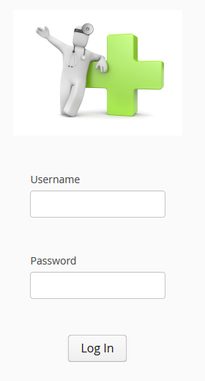
Demo
http://localhost:8080/

Slide 4

Code Review (Pfister)
Login Controller
Code Review (Mele)
MyUI
Generic View
Login View
Home View
(State Pattern)

Slide 5
Code Review (Portmann)
Patient Search
Patient View and Controller
(State Pattern)

Slide 6
Code Review (Vladi / Ramos)
Case View and Controller
Treatment View and Controller
Database

Slide 7
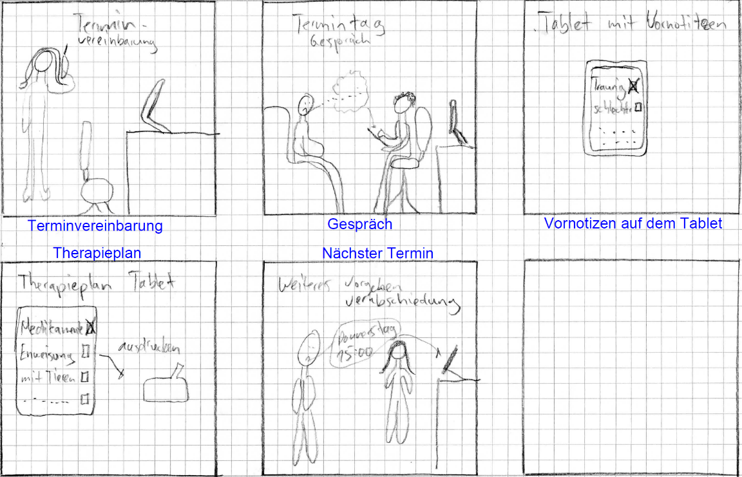
Learning Process
Storyboards
Klarer Ablauf der Funktionalität
Viele Storyboards zu ähnlich
Praktische Anwendung im Vordergrund
Requirements
Requirements können sich ändern
Fokus auf Hauptfunktionen legen
Interview wichtig für Requirements

Slide 8
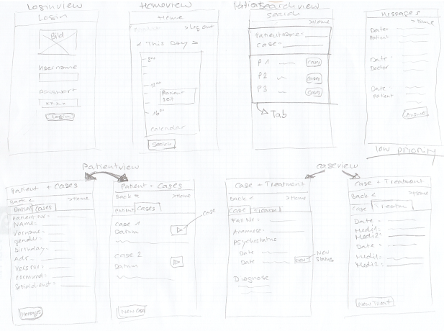
Learning Process
Design
Prototyping ist sehr wichtig
Models (DB, Klassendiagramm)
UML Diagramme helfen bei Implementation
Implementation
Organisation
Unterschiedlicher Wissensstand
DB am Anfang → eher schlecht

Slide 9
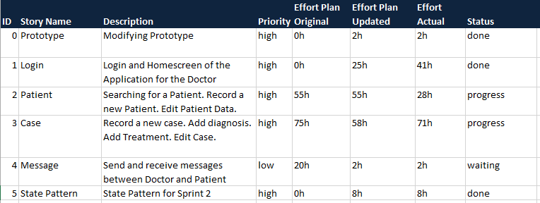
Learning Process
Scrum Retrospective
Daily Scrum - ok
Product Backlog

Slide 10
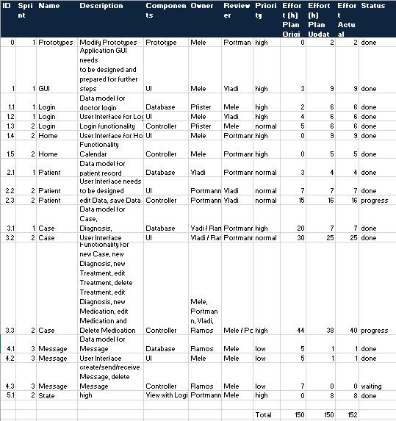
Learning Process
Scrum Retrospective
Sprint Backlog

Slide 11
«Me, my team and the course»
Viel gelernt für zukünftige Projekte
Organisation / Ressourcenplanung
Motivation
Planung ist das A und O
Aufgabenverteilung und Umsetzung muss KLAR sein, bevor jeder für sich an seiner Klasse arbeitet
Keine Erfahrung mit Vaadin

Slide 12

Questions?

